Slide 1
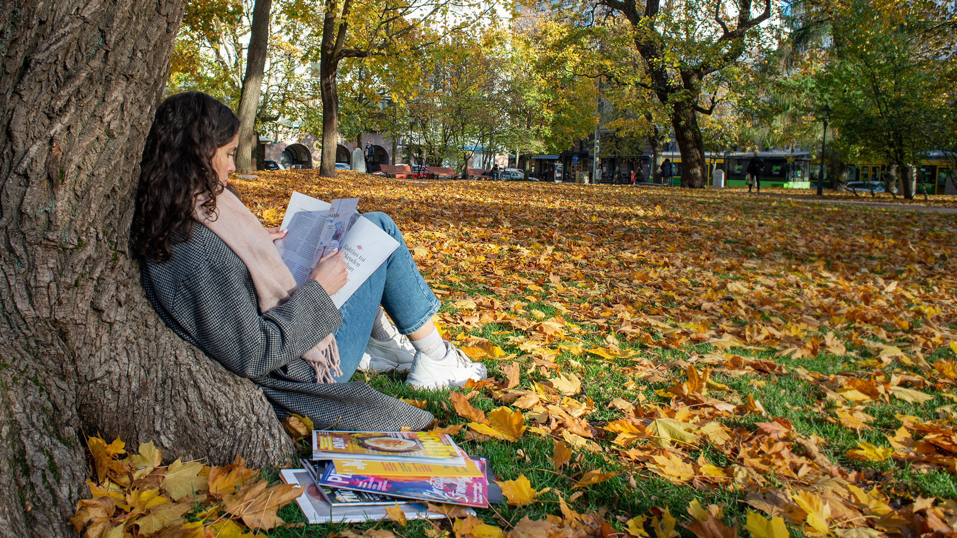
Syyskuu 2024

Slide 2
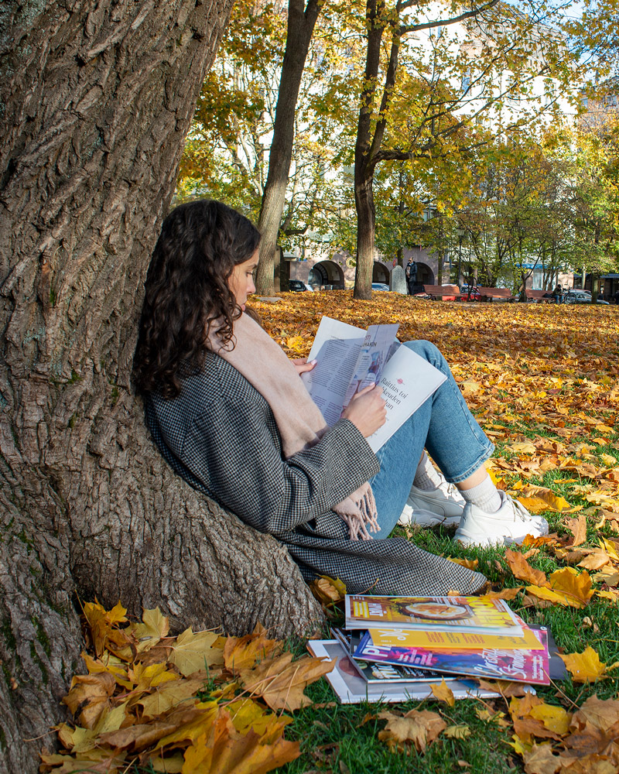
Tiktokin ykkössija vaihtui jälleen ja Siivet nousi Youtuben mitalisijoille
Aikakausmedioilla oli yhteensä 4 952 803 seuraajaa.
Uusia seuraajia saatiin syyskuussa 2 351. Niukkaan nousuun vaikutti kaksi seurannasta poistunutta Instagram-tiliä, joilla oli yhteensä lähes kymmenentuhatta seuraajaa. Samasta syystä myös Instagramin seuraajamäärä putosi.
Eniten yleisöään kasvattivat Kotiliesi (+1 602), Yhteishyvä (+1 089 ) ja Konepörssi (+1 013).
Tiktokissa ykkössija vaihtui, ja Kotiliesi on jälleen suurin. Tänä vuonna Pirkka on ollut suurin neljänä kuukautena ja Kotiliesi viitenä.
Siivet-lehti nousi Youtuben kolmanneksi suurimmaksi ohittaen Seiskan. Kanavalla on nyt 20 100 tilaajaa.

Slide 3
Aikakausmedioiden someyleisö / syyskuu 2024
Muutokset osuuksissa kokonaisyleisössä edellisvuoden vastaavaan ajankohtaan verrattuna (prosenttiyksikköä)
Facebook –0,4
Instagram +0,7
X –0,9
YouTube –0,1
Pinterest +0,3
TikTok +0,4
Kaikkien seurattujen medioiden tykkääjät, seuraajat ja tilaajat Facebookissa, Instagramissa, X:ssä, YouTubessa, Pinterestissä ja TikTokissa. Päällekkäisyyksiä ei ole huomioitu.

Slide 4
Aikakausmedioiden seuraajamäärä / syyskuu 2024
Kaikkien seurattujen medioiden tykkääjät, seuraajat ja tilaajat Facebookissa, Instagramissa, X:ssä, YouTubessa, Pinterestissä ja TikTokissa. Päällekkäisyyksiä ei ole huomioitu.
Muutokset yleisön määrässä syyskuussa
Kaikki kanavat yhteensä
+2 351
Facebook +1 443
Instagram –3 435
X +340
YouTube +810
Pinterest +1 176
TikTok +2 017

Slide 5
Aikakausmedioiden somekanavien määrä / syyskuu 2024
Seurannassa oli mukana 195 aikakausmediaa, joilla oli käytössään yhteensä 492 somekanavaa.
Yhdellä aikakausmedialla on keskimäärin käytössään
2,5
somekanavaa.

Slide 6
Yleisön keskimääräinen koko / syyskuu 2024
Yhdellä aikakausmedialla on eri somekanavissa yhteensä keskimäärin
25 399
seuraajaa.

Slide 7
Yleisömäärä kaikissa somekanavissa
9/2023 – 9/2024
Aikakausmedioiden tykkääjät, seuraajat ja kanavan tilaajat Facebookissa, Instagramissa, X:ssä, YouTubessa, Pinterestissä ja TikTokissa. Päällekkäisyyksiä ei ole huomioitu.

Slide 8
Yleisömäärä Facebookissa
9/2023 – 9/2024
Aikakausmedioiden Facebook-sivujen tykkääjät. Päällekkäisyyksiä ei ole huomioitu.

Slide 9
Yleisömäärä Instagramissa
9/2023 – 9/2024
Aikakausmedioiden Instagram-seuraajat. Päällekkäisyyksiä ei ole huomioitu.

Slide 10
Yleisömäärä X:ssä
9/2023 – 9/2024
Aikakausmedioiden X-tilien seuraajat. Päällekkäisyyksiä ei ole huomioitu.

Slide 11
Yleisömäärä YouTubessa
9/2023 – 9/2024
Aikakausmedioiden YouTube-kanavien tilaajat. Päällekkäisyyksiä ei ole huomioitu.

Slide 12
Yleisömäärä Pinterestissä
9/2023 – 9/2024
Aikakausmedioiden Pinterest-tilien seuraajat. Päällekkäisyyksiä ei ole huomioitu.

Slide 13
Yleisömäärä TikTokissa
9/2023 – 9/2024
Aikakausmedioiden TikTok-tilien seuraajat. Päällekkäisyyksiä ei ole huomioitu.

Slide 14
Somen suurimmat

Slide 15
Eniten seuraajia kaikissa kanavissa TOP 20 / syyskuu 2024
 |  | seuraajia
1. | Suomen Luonto | 249 175 | ( - )
2. | Talouselämä | 242 555 | ( - )
3. | Aku Ankka | 209 638 | ( - )
4. | Suomen Kuvalehti | 197 645 | ( - )
5. | Kotona | 193 332 | ( - )
6. | Seiska | 190 788 | ( - )
7. | Yhteishyvä | 185 531 | ( - )
8. | Kotiliesi | 146 255 | ( - )
9. | Me Naiset | 126 756 | ( - )
10. | Soppa365 | 119 816 | ( - )
 |  | seuraajia
11. | Kodin Kuvalehti | 103 745 | ( - )
12. | Maku | 93 754 | ( - )
13. | Kotivinkki | 87 046 | ( - )
14. | K-Ruoka | 79 266 | ( - )
15. | Anna | 78 268 | ( - )
16. | Koti ja keittiö | 72 770 | ( - )
17. | Avotakka | 69 088 | ( - )
18. | Unelmien Talo&Koti | 68 443 | ( - )
19. | Viherpiha | 66 190 | ( - )
20. | Tiede | 63 313 | ( - )
Kaikkien seurattujen medioiden tykkääjät, seuraajat ja tilaajat Facebookissa, Instagramissa, X:ssä, YouTubessa, Pinterestissä ja TikTokissa. Päällekkäisyyksiä ei ole huomioitu.

Slide 16
Eniten tykkääjiä Facebookissa TOP 20 / syyskuu 2024
sivutykkäyksiä |  | seuraajia
1. | Aku Ankka | 140 000 | ( - )
2. | Suomen Luonto | 106 000 | ( - )
3. | Yhteishyvä | 102 000 | ( - )
4. | Seiska | 90 000 | ( - )
5. | Kotona (ent. Meillä kotona) | 86 000 | ( - )
6. | Kodin Kuvalehti | 67 000 | ( - )
7. | Me Naiset | 55 000 | ( - )
8. | Suomen Sotilas | 54 000 | ( - )
9. | Soppa365 | 51 000 | ( - )
10. | Kotiliesi | 48 000 | ( - )
sivutykkäyksiä |  | seuraajia
11. | Anna | 44 000 | ( - )
11. | Tieteen Kuvalehti Historia | 44 000 | ( - )
13. | Tehy-lehti | 43 000 | ( - )
14. | Talouselämä | 42 000 | ( - )
15. | Tiede | 40 000 | ( - )
16. | Kotivinkki | 38 000 | ( - )
16. | Suomen Kuvalehti | 38 000 | ( - )
16. | Tekniikan Maailma | 38 000 | ( - )
19. | Tieteen Kuvalehti | 37 000 | ( - )
20. | Kauneus & Terveys | 32 000 | ( - )

Slide 17
Eniten seuraajia Instagramissa TOP 20 / syyskuu 2024
 |  | seuraajia
1. | Suomen Luonto | 123 674 | ( - )
2. | Kotona (ent. Meillä kotona) | 87 894 | ( - )
3. | Yhteishyvä | 72 760 | ( - )
4. | Soppa365 | 67 728 | ( - )
5. | K-Ruoka | 64 866 | ( - )
6. | Me Naiset | 62 309 | ( - )
7. | Maku | 57 482 | ( - )
8. | Avotakka | 53 088 | ( - )
9. | Koti ja keittiö | 46 478 | ( - )
10. | Unelmien Talo&Koti | 42 656 | ( - )
 |  | seuraajia
11. | Viherpiha | 42 315 | ( - )
12. | Glorian ruoka & viini | 42 181 | ( - )
13. | Kotivinkki | 40 365 | ( - )
14. | Kotiliesi | 36 861 | ( - )
15. | Kodin Kuvalehti | 36 265 | ( - )
16. | Glorian Koti | 35 195 | ( - )
17. | Meidän Mökki | 32 423 | ( - )
18. | Aku Ankka | 30 846 | ( - )
19. | Seiska | 30 635 | ( - )
20. | Deko | 29 969 | ( - )

Slide 18
Eniten seuraajia X:ssä TOP 20 / syyskuu 2024
 |  | seuraajia
1. | Talouselämä | 187 920 | ( - )
2. | Suomen Kuvalehti | 143 634 | ( - )
3. | Seiska | 50 152 | ( - )
4. | Mikrobitti | 18 592 | ( - )
5. | Image | 17 086 | ( - )
6. | Suomen Luonto | 14 676 | ( - )
7. | Suomen Lääkärilehti | 13 185 | ( - )
8. | Arvopaperi | 11 686 | ( - )
9. | Tivi | 11 125 | ( - )
10. | Demokraatti | 9 658 | ( - )
 |  | seuraajia
11. | Mediuutiset | 9 575 | ( - )
12. | Tekniikan Maailma | 9 464 | ( - )
13. | Tekniikka & Talous | 8 523 | ( - )
14. | Potilaan Lääkärilehti | 7 741 | ( - )
15. | Tehy-lehti | 7 084 | ( - )
16. | Kuntalehti | 6 657 | ( - )
17. | Ylioppilaslehti | 6 235 | ( - )
18. | Taloustaito | 5 939 | ( - )
19. | Suomen Sotilas | 5 499 | ( - )
20. | Rakennuslehti | 4 866 | ( - )

Slide 19
Eniten seuraajia YouTubessa ja Pinterestissä TOP 10 / syyskuu 2024
YouTube |  | kanavan tilaajia
1. | Aku Ankka | 34 200 | ( - )
2. | Tuulilasi | 20 700 | ( - )
3. | Siivet | 20 100 | ↑1
4. | Seiska | 20 000 | ↓1
5. | K-Ruoka | 14 400 | ( - )
6. | Konepörssi | 12 800 | ( - )
7. | Metsälehti | 8 120 | ( - )
8. | Yhteishyvä | 5 470 | ( - )
9. | Koululainen | 5 140 | ( - )
10. | Kotona (ent. Meillä kotona) | 4 620 | ( - )
Pinterest |  | seuraajia
1. | Kotiliesi | 37 957 | ( - )
2. | Deko | 15 259 | ( - )
3. | Kotona (ent. Meillä kotona) | 10 631 | ( - )
4. | Kotivinkki | 8 681 | ( - )
5. | Maku | 8 272 | ( - )
6. | Kotipuutarha | 7 477 | ( - )
7. | Yhteishyvä | 5 301 | ( - )
8. | Anna | 2 312 | ( - )
9. | Unelmien Talo&Koti | 1 787 | ( - )
10. | Suuri Käsityö | 1 781 | ( - )

Slide 20
Eniten seuraajia TikTokissa TOP 10 / syyskuu 2024
TikTok |  | kanavan tilaajia
1. | Kotiliesi | 21 400 | ↑1
2. | Pirkka | 21 200 | ↓1
3. | Me Naiset | 5 885 | ( - )
4. | Mikrobitti | 5 547 | ( - )
5. | Tekniikan Maailma | 5 034 | ( - )
6. | GTi-Magazine | 4 261 | ↑1
7. | Kotona (ent. Meillä kotona) | 4 187 | ↓1
8. | Koululainen | 3 135 | ( - )
9. | Pelastustieto | 2 563 | ( - )
10. | Anna | 2 200 | ( - )

Slide 21
Eniten yleisöään kasvattaneet

Slide 22
Eniten uusia seuraajia kaikissa kanavissa TOP 20 / syyskuu 2024
uusia seuraajia |  | uusia seuraajia
1. | Kotiliesi | 1 602 | ↑3
2. | Yhteishyvä | 1 089 | ↑15
3. | Konepörssi | 1 013 | ↑107
4. | Kotona (ent. Meillä kotona) | 1 006 | ↓3
5. | Oma PIHA | 1 001 | ↑73
6. | Seiska | 774 | ↑2
7. | Anna | 493 | ↓2
8. | K-Ruoka | 394 | ↓5
9. | Kaikkien aikojen Joulu | 381 | ↑47
10. | Tekniikan Maailma | 291 | ↑54
uusia seuraajia |  | uusia seuraajia
11. | Kehittyvä kauppa | 213 | ↑43
12. | TAUKO Magazine | 210 | ↓2
13. | Talouselämä | 205 | ↑179
14. | Siivet | 202 | ↑40
15. | GTi-Magazine | 188 | ↑20
16. | Potilaan Lääkärilehti | 187 | ↑141
17. | TAITO | 169 | ↑29
18. | Eeva | 166 | ↓7
19. | Suomen Kuvalehti | 165 | ↑165
20. | Suomen Luonto | 158 | ↑23
Kaikkien seurattujen medioiden tykkääjät, seuraajat ja tilaajat Facebookissa, Instagramissa, X:ssä, YouTubessa, Pinterestissä ja TikTokissa. Päällekkäisyyksiä ei ole huomioitu.

Slide 23
Eniten uusia seuraajia Facebookissa TOP 10 / syyskuu 2024
uusia tykkääjiä |  | kanavan tilaajia
1.-2. | Konepörssi, Oma PIHA | 1 000
3.–6. | Meidän Mökki, Seura, Taloustaito, Tuulilasi | 100
7.-8. | Perusta, Talotekniikka | 11
9. | Hevosmaailma | 5
10. | Kaikkien aikojen Joulu | 4
Huom!
Meta muutti Facebook-sivujen tykkääjämäärän pyöristyskäytäntöä vuonna 2023, mikä vaikuttaa myös someseurannan tuloksiin.
Lue lisää täältä

Slide 24
Eniten uusia seuraajia Instagramissa TOP 10 / syyskuu 2024
uusia seuraajia |  | kanavan tilaajia
1. | Yhteishyvä | 1 057
2. | Kotiliesi | 600
3. | Seiska | 445
4. | K-Ruoka | 394
5. | Kaikkien aikojen Joulu | 377
6. | Kotona (ent. Meillä kotona) | 259
7. | Kehittyvä kauppa | 213
8. | TAUKO Magazine | 206
9. | Potilaan Lääkärilehti | 190
10. | Suomen Luonto | 162

Slide 25
Eniten uusia seuraajia X:ssä TOP 10 / syyskuu 2024
uusia seuraajia |  | kanavan tilaajia
1. | Seiska | 329
2. | Suomen Kuvalehti | 99
3. | Talouselämä | 85
4. | Arvopaperi | 22
5. | Ulkopolitiikka | 18
6. | Demokraatti | 16
7. | Reserviläinen | 14
8. | Apteekkarilehti | 12
9. | Metsälehti | 8
10.–11. | Pelastustieto, Taloustaito | 7

Slide 26
Seuratut mediat

Slide 27
Seurannassa olleet mediat (195 kpl) / syyskuu 2024
Aarre Aku Ankka Anna Antiikki & Design Apteekkarilehti Apu Arkkitehti Arkkitehtiuutiset Arvopaperi Ase & Erä Askel Auto Bild Suomi Automaatioväylä Avotakka Caravan Costa del Sol Magazine Deko Demokraatti DigiKuva Eeva Elintarvike ja Terveys Elämä Erä ET Evento Fashion Finland Gloria Glorian Koti Glorian ruoka & viini Goal GTi-Magazine Hevoshullu Hevosmaailma Hifimaailma Hiihto HR Viesti Hymy Hyvä Elämä Hyvä terveys Ihana Image Improbatur Insinööri Juoksija Kaikkien aikojen Joulu Kaksplus Kamera-lehti Katso Kauneimmat Käsityöt Kauneus & Terveys Kehittyvä kauppa Kello & Kulta Kemiamedia.fi Kiertotalouden erikoislehti Uusiouutiset Kiinteistö & energia Kippari Kissafani Kodin Kuvalehti Kodin Pellervo Kommuntorget – Finlands kommuntidning Konekuriiri Konepörssi Koneviesti Koti ja keittiö Koti ja maaseutu Kotiliesi Kotiliesi Käsityö Kotimaa KotiMikro Kotipuutarha Kotitalo Kotivinkki Kotona Koululainen K-Ruoka Kuluttaja Kuntalehti Kuntatekniikka Kunto Plus Käytännön Maamies Lapsen Maailma Lastenkirkko Lastenmaa Leivotaan Luontaisterveys Maailman Kuvalehti Maalla Maatilan Pellervo Maku Matka Me Naiset Mediuutiset Meidän Mökki Meidän Talo Metsälehti Metsästys ja Kalastus Metsästäjä Metsätrans Mikrobitti Mondo Moottori Motiivi Museo …

Slide 28
Seurannassa olleet mediat (195 kpl) / syyskuu 2024
… Nuotta Oma PIHA Opettaja Osuustoiminta Palokuntalainen Parnasso Pelastustieto Pelit Perusta Pieni on Suurin Pinni Pirkka Poromies Potilaan Lääkärilehti Print&Media prointerior Promaint PUUTARHA&kauppa Rakennuslehti Reserviläinen Riffi RONDO Classic Sairaanhoitaja Sana Sanansaattaja Sauna-lehti Seiska Selkosanomat Seura Siivet Soppa365 Sosiaalivakuutus Sport Suomen Hammaslääkärilehti Suomen Kiinteistölehti Suomen Kuvalehti Suomen Luonto Suomen Lääkärilehti Suomen Sotilas Super Suuri Käsityö Sähkömaailma Taide TAITO Talentia Talomestari Talotekniikka Talouselämä Taloustaito TAUKO Magazine Teatteri&Tanssi+Sirkus Tee Itse Tehy-lehti Tekniikan Maailma Tekniikka&Talous Tiede Tiede Luonto Tieteen Kuvalehti Tieteen Kuvalehti Historia Tivi TM Rakennusmaailma Tosi Elämää Trendi TTT-lehti Tukilinja Tunne & Mieli Tuulilasi Ulkopolitiikka Ultra Unelmien Talo&Koti V8-Magazine Valitut Palat - Reader's Digest Vapaa-ajan Kalastaja Vapaussoturi Vauhdin Maailma Vene Venemestari Vepsäläinen Sisustamo Verotus Viherpiha Viinilehti Viisas Raha Vinkki Vitriini VIVA Voi hyvin X Yhteishyvä Yliopisto Ylioppilaslehti Ympäristö ja Terveys Yrittäjä Plus

Slide 29
Seurannasta poistetut kanavat / syyskuu 2024
Poistetut | vaikutus –9 885 seuraajaa
Lätta bladet: Instagram
Pirkka: Instagram

Slide 30
Ajankohtaista aikakausmedioista
Luitko jo nämä?

Slide 31
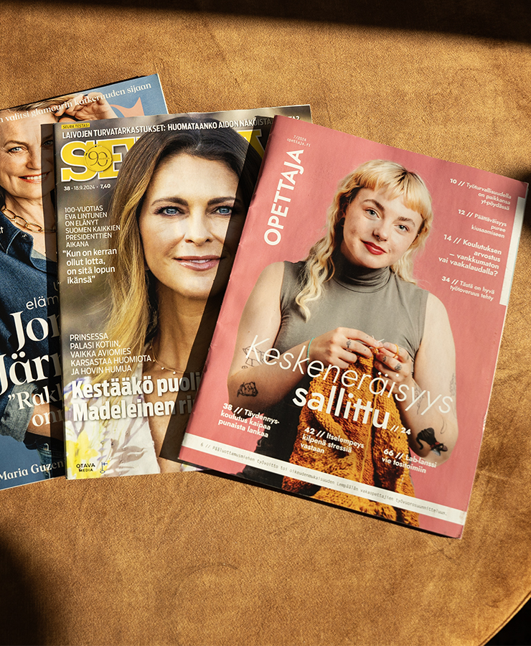
Seuran kokonais-tavoittavuus kasvoi aikakausmedioista eniten – katso KMT:n suurimpien kasvajien lista!
Seura, eeva.fi ja Opettaja kasvattivat yleisöjään aikakauslehdistä eniten. Seura kasvatti kokonaistavoittavuuttaan, eeva.fi oli digin suurin kasvaja ja Opettaja-lehti sai printissä kymmeniä tuhansia uusia lukijoita.
Lue lisää

Slide 32
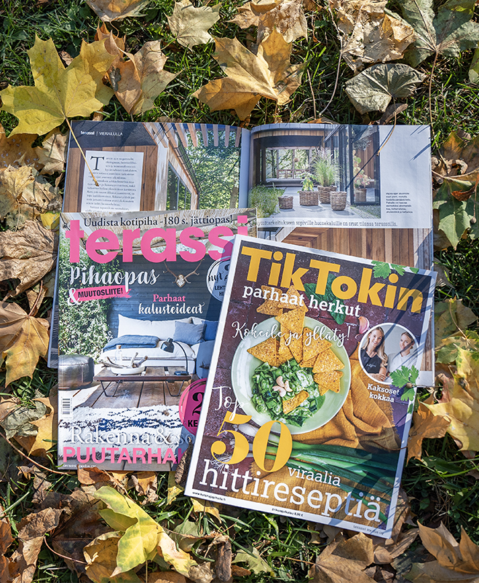
Terassi Media tekee aikakauslehtiä aivan poikkeuksellisella tavalla – "Emme aina tiedä, mitä lehteä tehdään seuraavalla viikolla"
Terassi Media on Suomen ainoa lehtikustantaja, joka julkaisee säännöllisesti ilmestyvien lehtien sijaan kertajulkaisuja. Se julkaisee lähes 30 asumiseen, ruokaan ja pihaan liittyvää aikakauslehteä vuodessa. Tuorein niistä on Tiktokin parhaat herkut.
Lue lisää

Slide 33
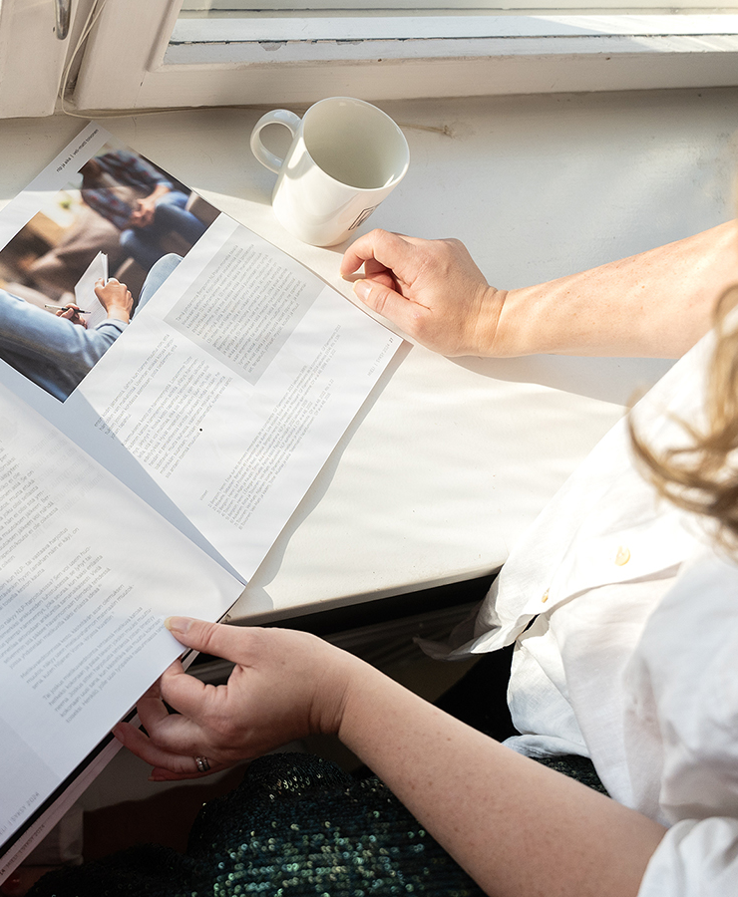
Tässä ovat suurimmat aikakauslehdet printissä – 27 lehteä nosti lukijamääräänsä!
Aikakauslehtien lukeminen printissä laski hieman tuoreimmassa KMT-mittauksessa, mutta tästä huolimatta joka kolmas onnistui nostamaan lukijamääräänsä. Neljän lehden lukijamäärä nousi yli kymmenellä tuhannella.
Lue lisää
Kuva: Mirella Penttilä

Slide 34

Yhä useampi ammattilehti tekee sisältöjä englanniksi – "Ala muuttuu ja haluamme muuttaa mediaa sen mukana"
Arkkitehti tekee kaikki sisältönsä verkossa ja printissä englanniksi, anniskelualan lehti Shaker ilmestyi ensimmäistä kertaa kokonaan englanninkielisenä ja Tivi in English tavoittaa kansainväliset IT-alan osaajat.
Lue lisää

Slide 35

Lue lisää uutiskirjeestä!
Jos haluat lukea lisää alan kuulumisista,
tilaa aikakausmedioiden ajankohtaiset jutut sähköpostiisi täältä!
Kuva: Anniina Nissinen

